Slide 1
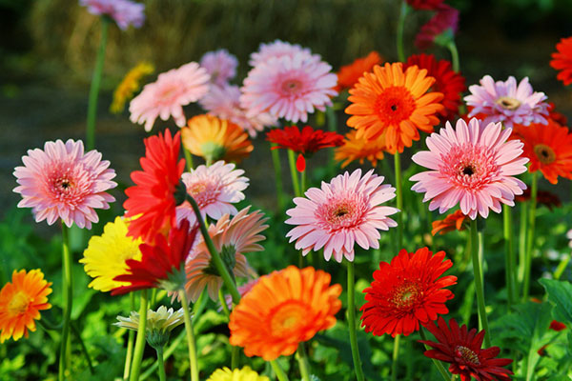
Hoa ®ång tiÒn

Slide 2
H
o
a
®
å
n
g
t
i
Ò
n

Slide 3
g

Slide 4
g
o

Slide 5
g
G

Slide 6
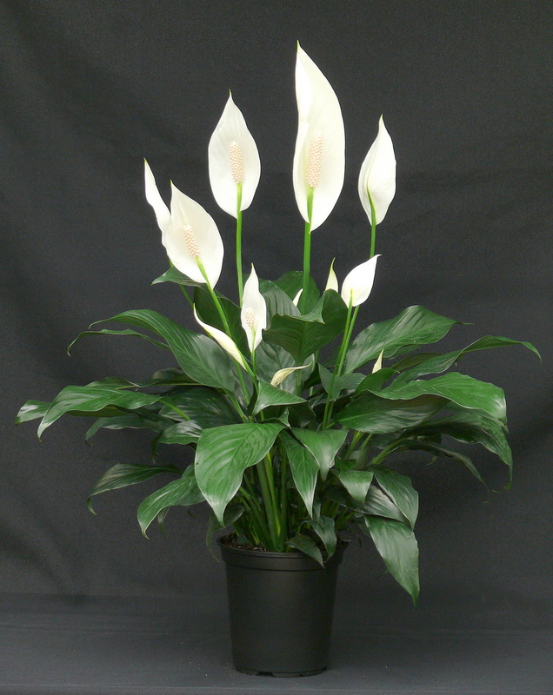
Hoa lan ý

Slide 7
H
o
a
l
n
a
ý

Slide 8
y

Slide 10
y
Y

Slide 11
g
y

